Slide 1
Maahanmuuttajien koulutuksesta – ajankohtaista eri koulutusasteilta ja koulutusmuodoista
Pohjois-Suomen S2-opettajat ry.
16.4.2016
FT Leena Nissilä
Opetusneuvos, yksikön päällikkö
Opetushallitus

Slide 2
Ajankohtaistilanne
Vuonna 2015 Suomeen tuli 32 400 turvapaikanhakijaa.
Alaikäisiä oli 8 500.
Yksin tulleita alaikäisiä 2800.
Taustalla useat pitkittyneet kriisit etenkin Lähi-idässä ja Afrikassa.
Suurimmat Suomeen saapuneet ryhmät Irakista, Somaliasta, Albaniasta, Afganistanista ja Syyriasta.
OKM: Ohjausryhmän ja valmisteluryhmän asettaminen
    Maahanmuuttajien koulutuspolut ja integrointi –
    kipupisteet ja toimenpide-esitykset
    (OKM:n julkaisuja 2016:1)

Slide 4
Lukumääriä
Perusopetukseen valmistavaan opetukseen osallistui syyskuussa 2015 noin 3480 oppilasta
Tämän jälkeen syksyn 2015 aikana on perustettu yi 50 uutta perusopetukseen valmistavan opetuksen ryhmää
Perusopetuksessa opiskeli vuonna 2015 noin 32 000 vieraskielistä oppilasta (noin 6 % kaikista perusopetuksen oppilaista)
Lukioissa opiskeli vuonna 2015 noin 4 800 vieraskielistä opiskelijaa
Ammatillisessa peruskoulutuksessa opiskelee noin 19 000 vieraskielistä opiskelijaa

Slide 5
Perusopetukseen valmistava opetus

Slide 6
Oppivelvollisuus
Perusopetuslaki 25 § (oppivelvollisuus)
Suomessa vakinaisesti asuvat lapset ovat oppivelvollisia
säännöksen mukaan vain lapset ovat oppivelvollisia
aikuinen, joka ei ole saanut perusopetusta, on siihen oikeutettu, mutta hän ei ole oppivelvollinen

Slide 7
Valmistava opetus sekä perusopetus muille kuin oppivelvollisille
Perusopetuslaki 5 §
Kunta voi järjestää perusopetukseen valmistavaa opetusta (huom. perusopetukseen valmistava opetus ei ole sidoksissa luokka-asteisiin, vaan sitä annetaan maahanmuuttajille siinä tarkoituksessa, että he voisivat käyttää hyväkseen perusopetusta)
Kunta päättää perusopetuksen järjestämisestä muille kuin oppivelvollisille

Slide 8
Perusopetukseen valmistava opetus
- kuusivuotiaille ja oppivelvollisuusikäisille vieraskielisille oppilaille
- voidaan järjestää, ei kuntien velvollisuus
- opetusryhmien muodostamisesta päättää opetuksen järjestäjä, samoin niiden koosta, (voidaan järjestää yhdellekin oppilaalle)
- 6–10-vuotiaille vähintään 900 tuntia ja tätä vanhemmille vähintään 1000 tuntia (vastaa yhden lukuvuoden oppimäärää)
- oikeus siirtyä perusopetukseen jo ennen edellä todettujen tuntimäärien täyttymistä, edellytysten mukaan
- rahoitus: yksikköhinta sijaintikunnan perusopetuksen kotikuntakorvauksen perusosa kerrottuna luvulla 2,39
(RahL 1705/2009 12 §)
- kustannukset korvataan opetuksen järjestäjille opetus- ja kulttuuritoimen rahoitusjärjestelmän kautta 20.9. tilanteen mukaan (ei kuulu kuntien rahoitusosuuden piiriin)

Slide 9
Perusopetukseen valmistavan opetuksen rahoitus
- Tilastoinnin muuttaminen siten, että myös vähemmän kuin vuoden valmistavassa opetuksessa olleet voidaan ilmoittaa tiedonkeruussa
- Ei muutoksia rahoituksen suuruuteen
- Ei muutoksia tilastointipäiviin

Slide 10
Perusopetukseen valmistavan opetuksen uudet opetussuunnitelman perusteet 2015
- perusteet on muutettu vastaamaan uutta tavoite- ja tuntijakoasetusta sekä esiopetusta koskevaa lainsäädäntöä
- muut perusteiden pohjana olevat säädökset on päivitetty ja säädöstiedot on viety perusteiden alaviitteisiin
- vuonna 2014 annetut oppilashuoltoa koskevat muutokset on sisällytetty samaan normiin
- perusteisiin on lisätty määräykset kurinpitokeinoja ja kasvatuskeskustelun käyttöä koskevan suunnitelman laatimisesta
- tasa-arvoa ja yhdenvertaisuutta koskevat tekstit on uudistettu vastaamaan uutta lainsäädäntöä

Slide 11
Perusopetukseen valmistavan opetuksen uudet opetussuunnitelman perusteet 2015
- on huomioitu perusopetuksen opetussuunnitelman perusteisiin sisältyvä laaja-alainen osaaminen (erit. monilukutaito)
- toimintakulttuurin linjauksia on kuvattu aiempaa enemmän
- viittaus kielitaidon tasojen kuvausasteikkoon on poistettu, koska se on poistettu myös perusopetuksen ja lukion perusteista suomi ja ruotsi toisena kielenä -oppimäärien osalta (päivitetty kuvausasteikko löytyy perusopetuksen opetussuunnitelman perusteiden suomi toisena kielenä -tukimateriaalista Opetushallituksen Edu.fi-verkkopalvelusta)

Slide 12
Perusopetuksen oppimäärään sisältyvien opintojen suorittamisesta valmistavan opetuksen aikana
omaan opinto-ohjelmaan voi kuulua perusopetuksen oppimäärän mukaisia eri oppiaineiden opintoja
oppilas voi saada todistuksen opintojen hyväksytystä suorittamisesta osallistumalla PoL 38 § tarkoitettuun erityiseen tutkintoon selvitetään, vastaavatko oppilaan tiedot ja taidot perusopetuksen oppimäärän mukaista osaamista ko. oppiaineessa
Erityisessä tutkinnossa oppiaineen koko oppimäärä tai osia
arvioidaan suhteessa vuoden 2004 perusopetuksen opetussuunnitelman perusteiden ja paikallisen opetussuunnitelman tavoitteisiin

Slide 13
Kielenkäyttötarpeita valmistavassa opetuksessa
minä, koti, perhe, asuminen, ruoka, vaatteet
tervehtiminen, kiittäminen, pyytäminen
aakkoset ja lukusanat
liikkuminen ja asiointi
kulkuvälineet, kauppa, puhelin
määrä, hinta ja aika
viikonpäivät, kuukaudet, kello
värit ja perusadjektiivit
ruumiinosat ja sairaudet
alustavasti suomalaista kulttuuria, esimerkiksi juhlapyhiä ja tapoja sekä suomalaisille tärkeää luontoa ja ympäristöä

Slide 14
Kuullun ymmärtäminen ja puhuminen
suomen kielen ääntämisen harjoittelu
kysymysten ja vastausten (itseä, arkielämää, perhettä, koulua, tunteita) harjoittelu
perussanasto: ruoka, vaatteet, perhesanasto, perusverbit, suuntasanat, kysymyssanat
tervehdykset ja kohteliaisuusfraasit, käskyt, kehotukset, ohjeet
aikasanat
tunteiden ilmaiseminen
erityisesti suullisen ilmaisun harjoittaminen

Slide 15
Lukeminen ja luetun ymmärtäminen
arkielämän ja koulun kannalta keskeisten sanojen, lauseiden ja lyhyiden tekstien lukeminen
suomen kielen isot ja pienet kirjaimet
kirjain-äännevastaavuuden periaate
äänteiden yhdistäminen toisiinsa ja tavujen rakentuminen
Ääntäminen ja erityisesti oppilaan äidinkielestä puuttuvien äänteiden harjoittelu
oikea lukusuunta
tuttujen suomen kielen sanojen ja lauseiden lukeminen äänne- ja tavutasolta edeten kohti sana-, lause- ja tekstitasoa

Slide 16
Kirjoittaminen
isojen ja pienten kirjainten kirjoittamisen opettelu
suomen kielen keskeisten äännepiirteiden kirjoittamisen harjoittelu (pitkät ja lyhyet vokaalit, yksinäis- ja kaksoiskonsonantit, diftongit)
motoristen taitojen harjoittelu on myös tarpeen, jos hienomotoriset taidot ovat kehittymättömiä
tietokoneella kirjoittaminen voi auttaa motoriikan kehittämisessä
kirjoitetaan helppoja sanoja myös sanelun mukaan ja harjoitellaan alussa sanojen ja lauseiden jäljentämistä ja myöhemmin myös niiden tuottamista

Slide 17
Mitä oppilaan olisi hyvä osata?
kysyä joitakin perusasioita
pystyy reagoimaan yksinkertaisiin kysymyksiin ja kehotuksiin
ymmärtää sanoja ja tekstin osia
osaa kirjoittaa lyhyitä viestejä sekä osaa nimetä asioita
alkaa jo osoittaa viitteitä aloitteellisuudesta: osaa esittää pyyntöjä ja toiveita sekä tiedustella asioita
Osaa esittää kielteisen ja myönteisen mielipiteen ja käyttää tunne-, asenne- ja kohteliaisuusfraaseja
oppija alkaa pikkuhiljaa soveltaa oppimaansa viestinnässä sekä osaa kirjoittaa peruslauseita tutuista aiheista

Slide 18
Perusopetus

Slide 19
Perusopetuksen tavoitteet ja laaja-alainen osaaminen
- tiedot
- taidot
- arvot
- asenteet
- tahto
Itsestä huolehtiminen ja arjen taidot
Kulttuurinen osaaminen, vuorovaikutus ja ilmaisu
Monilukutaito
Tieto- ja viestintä-teknologinen osaaminen
Osallistuminen, vaikuttaminen ja kestävän tulevaisuuden rakentaminen
Ajattelu ja oppimaan oppiminen
Työelämä-
taidot ja yrittäjyys
Ihmisenä ja kansalaisena
kasvaminen

Slide 20
Monilukutaito
Laaja tekstikäsitys (literacy, numeracy, multiliteracies)
Erilaisten tekstien tulkinnan ja tuottamisen taidot
Eri oppiaineiden käsitteellistämis- ja ajattelutapojen hallinta (tiedonalojen, diciplinary literacies)
Monilukutaito kattaa esimerkiksi kirjoitetun ja puhutun tekstin lukutaidon, matemaattisen lukutaidon, kuvanlukutaidon, medialukutaidon ja digitaalisen lukutaidon.
Tietoa voidaan tuottaa ja esittää sanallisten, kuvallisten, auditiivisten, numeeristen ja kinesteettisten ja näiden yhdistelmien avulla.

Slide 21
Monilukutaito ei lokeroidu vain äidinkielen oppiaineeseen
vaan on osa laaja-alaista, koko koulun, siis kaikkien oppiaineiden ja tiedonalojen yhteisvastuualuetta, kaikkia oppiaineita koskeva tavoite.
Jokaisella oppiaineella on opetettavana oma kielensä ja ilmaisutapansa, omat käsitteensä ja tekstilajinsa.
Samalla pyritään varmistamaan, että peruskoululaistemme nyt huononemassa olevat luetun ymmärtämisen ja kirjoittamisen taidot paranisivat.

Slide 22
Eri oppiaineissa
Oppilasta ohjataan ymmärtämään ja hallitsemaan eri oppiaineille tyypillisiä tapoja käsitteellistää ja ilmaista asioita.
Opetuksessa hyödynnetään monimuotoisia ja erikielisiä tekstejä sekä mahdollistetaan niiden kulttuuristen yhteyksien ymmärtäminen.

Slide 23
Toimintakulttuurin kehittämistä ohjaavat periaatteet
Oppiva yhteisö
Hyvinvointi ja turvallinen arki
Vuorovaikutus ja monipuolinen työskentely
Kulttuurinen moninaisuus ja kielitietoisuus
Osallisuus ja demokraattinen toiminta
Vastuu ympäristöstä ja kestävään tulevaisuuteen suuntautu-minen
Yhdenvertai-suus ja tasa-arvo

Slide 24
Kulttuurinen moninaisuus ja kielitietoisuus
TAVOITE: tilan antaminen monimuotoisuudelle, sen näkyväksi tekeminen, dialogin edistäminen
Ajanmukaisten, aikaa kestävien ja neutraalien pääkäsitteiden valinta, määritteleminen ja avaaminen: kulttuurienvälisyys, kulttuurinen moninaisuus, kielitietoinen koulu
Koskee koko koulua, yhteisön kaikkia jäseniä.
Perustuu käsityksen, että oppilas on monikielinen ja hänellä on monta identiteettiä (kerroksisia, ristiriitaisia, muuntuvia)
Kulttuurien ja kielten moninaisuutta ei nähdä ensisijaisesti ongelmana, vaan voimavarana, ilona
Ei korosteta erilaisuutta (paljon samanlaisuuutta)
Kielitietoisuus: kieli on olennainen osa oppimista
Kielet eivät kilpaile vaan tuetaan moni- ja rinnakkaiskielisyyttä.
Käsitys jokaisesta opettajasta kielellisenä mallina ja kielen opettajana

Slide 25
Perusopetus
- äidinkieli ja kirjallisuus -oppiaineessa oppimäärä suomi tai ruotsi toisena kielenä
* kun oppilaan äidinkieli on muu kuin suomi, ruotsi tai saame ja oppilaan kielitaito ei ole äidinkielisen tasoinen
- oman äidinkielen opetus
* ei velvoitetta järjestää eikä osallistua
- oman uskonnon opetus
* järjestettävä, jos opetuksen järjestäjän kouluissa vähintään kolme, joiden huoltajat pyytävät
- muu opetuksen tuki
* tarvitaan eri oppiaineissa
- Rahoitus:
* korotettu asukasperusteinen valtionosuus vieraskielisistä (6–15-vuotiaat)
* Opetushallituksen erillinen valtionavustus suomi/ruotsi toisena kielenä -opetukseen ja muun opetukseen tukeen kuusi vuotta sekä oman äidinkielen opetukseen koko kouluajan

Slide 26
Luku 9: Kieleen ja kulttuuriin liittyviä erityiskysymyksiä
Kaikkien oppilaiden opetuksessa noudatetaan yhteisiä, perusopetuksen opetussuunnitelman mukaisia tavoitteita ja periaatteita.
Oppilaiden kielelliset valmiudet sekä kulttuuritausta otetaan perusopetuksessa huomioon.
9.1. Saamelaiset ja saamenkieliset
9.2. Romanit
9.3. Viittomakieliset
9.4. Muut monikieliset oppilaat
    Monikielisyyden tukeminen
    Otetaan huomioon äidinkieli, kulttuuri ja maassaoloaika
    Pyritään tarjoamaan oman äidinkielen opetusta
    Annetaan tarvittaessa tukea myös muilla oppimisen osa-alueilla

Slide 27
Luku 9.4: Paikallisesti päätettävät asiat
Otetaan huomioon paikalliset, kieleen ja kulttuuriin liittyvät erityiskysymykset ja ratkaistaan, miten opetus järjestetään.
Opetussuunnitelman laadinnassa tehdään yhteistyötä oppilaiden, huoltajien sekä kyseisten kieli- ja kulttuuriyhteisöjen kanssa
Opetuksen järjestäjä päättää ja kuvaa opetussuunnitelmassa:
    miten oppilaiden kieli, kielelliset valmiudet ja kulttuuri otetaan huomioon opetuksen järjestämisessä ja koulutyössä ja miten opetus käytännössä järjestetään
    minkälaisin toimenpitein oppilaiden kieli- ja kulttuuri-identiteetin kehittymistä tuetaan
    käytetäänkö oppimissuunnitelmaa oppilaan opiskelun tukena sekä mikä on oppimissuunnitelman rakenne ja keskeinen sisältö.

Slide 28
Oman äidinkielen opetus
Tiedote 5/2016 www.oph.fi
- valtionavustusta enintään 2 viikkotunnista
- opetustunnin laskennallinen kustannus 25 €
- ryhmään tulee kuulua lukukauden alussa tai kurssimuotoisessa opetuksessa kurssin alkaessa vähintään neljä oppilasta
- oppilaat voivat olla esiopetuksesta, perusopetuksen ja lukiokoulutuksen eri luokka-asteilta, eri kunnista sekä yksityisistä ja valtion kouluista. Ryhmän voi muodostaa myös pelkästään esiopetuksessa olevista maahanmuuttajista.
- opetus järjestetään koulupäivän aikana
- avustusta ei myönnetä, jos kyseessä on koulun opetuskieli
- valtionavustus enintään 86 %
- haku joulukuussa jälkikäteen annetun opetuksen perusteella
- n. 55 opetettavaa kieltä ja n. 16 000 oppilasta (OPH)

Slide 29
Yleisimmät kielet ja oppilasmäärät 2014 (2013)
venäjä | 4746 (4551) | vietnam | 494(513)
somali | 2290 (2084) | kiina | 482 (388)
arabia | 1434 (1319) | kurdi | 471( 427)
viro | 1214 (1088) | persia | 426 (259)
albania | 849 (803) | espanja | 399 (289)
englanti | 591 (535 ) | thai | 287 (315)

Slide 30

Oppilaan oma äidinkieli
Oppimäärän nimi
Ei enää suositus
Tavoitteet, keskeiset sisällöt ja osaamisen kuvaus nivelvaiheittain ensimmäistä kertaa
Kielellisesti hyvin eritasoisten oppilaiden huomioon ottaminen
Noudattaa äidinkielen ja kirjallisuuden eri oppimäärien rakennetta, tavoitteita, sisältöjä ja arviointikriteerejä (tuntimäärä huomioiden)
Kannustus elinikäiseen kielitaidon kehittämiseen

Slide 31
Oppilaan oma äidinkieli: yleistä
Monipuoliset ja laaja-alaiset tekstitaidot, monilukutaito, tekstimaaliman monipuolistaminen
Formaali ja informaali oppiminen, yhteisöllisyys, merkityksellisyys, elämyksellisyys
Taito toimia medioituvassa maailmassa, arjen hallinta- ja vuorovaikutustaidot, draama
Tekstilajit: kertova, kuvaava, ohjaava, kantaa ottava ja pohtiva teksti
Kielen tarkastelun käsitteet jatkumona tekstien tulkinnan ja tuottamisen yhteydessä, ei irrallista kielioppia
kielellinen identiteetti
Notes:
TAUSTAA UUDISTUKSELLE:
Tiedeperustaisuus; huoli osaamisen kehittymisestä (kirjoittaminen, lukeminen); lukemisen ja kirjoittamisen strategiset taidot; didaktiset näkökulmat (holistisuus), pois spiraaliperiaatteesta
Sukupuolten välisten erojen tasoittaminen oppimisessa
KIIREETTÖMYYS, KARSIMINEN
Yksi käsin kirjoittamisen tapa: tekstaus
Monilukutaito – eri aineiden opettajat opettavat omien aineidensa tyypilliset tekstikäytänteet
Holistisuus – esim. kielitiedon opettaminen tekstien tulkinnan ja tuottamisen yhteydessä, ei erillistä kielioppia
Pitkäkestoisten oppimisprosessien lisääminen; oppimisen jatkumot; aineen sisäinen ja oppiaineiden välinen eheyttäminen, integraatio

Slide 32
Opetuksen tehtävä
auttaa oppilaita kiinnostumaan omasta kielestään ja kulttuuristaan
rakentamaan ja vahvistamaan kulttuurista identiteettiään ja tukee rinnakkais- ja monikielisyyden kehittymistä
vahvistaa oppilaiden itsetuntoa ja tuo myönteisiä oppimiskokemuksia, jotka rohkaisevat heitä käyttämään omaa kieltään eri tilanteissa (mm. omakielinen tiedonhaku)

Slide 33
Kielikasvatus tuo opetukseen uusia käsitteitä
monikielinen monilukutaito kompetenssi kielitietoinen koulu
kielten rinnakkainen kielet ja kieli ja käyttö murteet kotona, identiteetti koulussa, lähiympäristössä maailmassa kaikkien vähäisenkin kielten kielitaidon arvostaminen rohkea käyttö

Slide 34
Maahanmuuttajien oman äidinkielen opetuksen oppimateriaalia
Seitsemään kieleen:
viro
somali
arabia
kurdi
albania
persia
vietnam

Slide 35
Suomi/ruotsi toisena kielenä -opetus ja muu opiskelun tuki
Tiedote 5/2016 www.oph.fi
suomi tai ruotsi toisena kielenä -opetukseen tai heidän muun opetuksensa tukemiseen myönnetään valtionavustusta, johon oikeutettuja ovat ne oppilaat, joiden opetukseen osallistumisesta on kulunut enintään kuusi vuotta (perusopetukseen valmistava opetus ei sisälly näihin kuuteen vuoteen)
suomi tai ruotsi toisena kielenä -opetukseen ja heidän muun opetuksen tukemiseen myönnetään valtionavustusta enintään kolmesta opetustunnista viikossa jokaista neljän oppilaan laskennallista ryhmää kohti
jos oppilaita on opetuksen järjestäjän kouluissa vähemmän kuin neljä, voi ryhmän koko olla myös vähintään kaksi oppilasta
vieraskielisten oppilaiden ja opiskelijoiden tarve suomi tai ruotsi toisena kielenä -opetukseen ja muuhun opetuksen tukeen jatkuu kuitenkin neljän vuoden jälkeenkin, usein koko kouluajan

Slide 36
Suomi/ruotsi toisena kielenä -opetus ja muu opiskelun tuki
Tiedote 5/2016 www.oph.fi
erilliseen valtionavustukseen oikeuttavaa vieraskielisten oppilaiden ja opiskelijoiden tukiopetusta voidaan antaa suomi tai ruotsi toisena kielenä -opetuksen lisäksi eri oppiaineissa
tukiopetusta annetaan pääasiassa oppilaan omalla äidinkielellä
perusopetuslain 16 §:n mukaan opinnoissa tilapäisesti jälkeen jääneille tai muutoin erityistä tukea tarvitseville tulee antaa tukiopetusta. Tämä koskee myös vieraskielisiä oppilaita. Erillisellä valtionavustuksella annettavan tukiopetuksen lisäksi vieraskielisille tulee antaa tarvittaessa myös perusopetuslain 16 §:n mukaista tukiopetusta.

Slide 37
Suomi/ruotsi toisena kielenä -opetus ja muu opiskelun tuki
esiopetuksessa olevat, samoin kuin opetuksessa pidempään kuin 6 vuotta olleet voivat osallistua tähän opetukseen, mutta eivät kartuta valtionavustukseen oikeutettujen lukumäärää
(= ei saa tukea)
opetustunnin laskennallinen kustannus 25 €
valtionavustus enintään 86 %
haku joulukuussa jälkikäteen, annetun opetuksen perusteella
hakemus tulee täyttää toteutuneiden tuntien, ryhmien ja osallistuneiden oppilaiden määrän mukaisesti

Slide 38
Suomi toisena kielenä ja kirjallisuus: perusteiden keskeiset muutokset
• Rinnakkainen oppimäärä suomen kielen ja kirjallisuuden kanssa
• Tavoitteet, keskeiset sisällöt ja osaamisen kuvaus
nivelvaiheittain ensimmäistä kertaa (tarvittaessa laaditaan
oppimissuunnitelma)
• Kielellisesti hyvin eritasoisten oppilaiden huomioon ottaminen sekä joustavuus eri oppimäärien välillä
• Oppilaan tarpeen S2-oppimäärään määrittävät oppilasta
opettavat opettajat yhdessä, oppilaan huoltaja päättää oppimääriä koskevista valinnoista
• Oppimäärän valinnassa on keskeistä, että oppilas saa hänelle parhaiten soveltuvan oppimäärän mukaista opetusta.

Slide 39
Oppimäärän erityinen tehtävä
• Tukea lapsen ja nuoren kasvua kieliyhteisön
täysivaltaiseksi jäseneksi, jolla on kielelliset valmiudet
jatko-opintoihin
• Tukea oppilaan monikielisyyden kehittymistä sekä
herättää kiinnostus ja tarjota välineitä kielitaidon
elinikäiseen kehittämiseen
• Rakennetaan oppilaan monilukutaitoa ja tuetaan
kielitaidon eri osa-alueiden sekä eri oppiaineiden ja
tiedonalojen kielen kehittymistä

Slide 40
Oppimäärän erityinen tehtävä, vuosiluokat
• Vuosiluokilla 1–2: suomen kielen ja sen luku- ja kirjoitustaitojen perustan luominen, vuorovaikutustaidot, kiinnostus kieleen ja ilmaisuun
• Vuosiluokilla 3–6: suomen kielen taidon kehittyminen sekä luku- ja kirjoitustaidon ja vuorovaikutustaitojen sujuvoituminen ja monipuolistuminen, kielen piirteet ja kirjallisuuden keinot, laajempien tekstien lukeminen
• Vuosiluokilla 7–9: suomen kielen, oppimaan oppimisen, vuorovaikutuksen ja monilukutaidon vakiinnuttaminen ja monipuolistaminen, kielitietoisuus, tekstimaailma, kulttuurintuntemus, elämyksellinen ja erittelevä kirjallisuuden lukeminen

Slide 41
Tavoitteet: 5 kokonaisuutta
1. Vuorovaikutustilanteissa toimiminen (ilmaisuvaranto,
vuorovaikutustaidot)
2. Tekstien tulkitseminen (lukutaito, puhuttujen ja
kirjoitettujen tekstien tulkinta ja päättely, sana- ja
käsitevaranto)
3. Tekstien tuottaminen (kirjoittaminen, näppäintaidot,
tekstien arviointi ja palaute)
4. Kielen, kirjallisuuden ja kulttuurin ymmärtäminen
(kielitietoisuus, kielen vaihtelu, kielitieto, kirjallisuus ja
kulttuuri, lukuelämykset)
5. Kielen käyttö kaiken oppimisen tukena (käsitys itsestä
kielenkäyttäjänä ja kielenoppijana, eri oppiaineiden
kieli, itseohjautuva työskentely ja tiedonhaku)

Slide 42
Muutoksessa keskeistä 1
• S2 ja S1 lähentyvät: peruskoulussa saatava
samanlaiset valmiudet toimia kieliyhteisössä ja edetä
jatko-opintoihin
• Yhteistä suomen kielen ja kirjallisuuden kanssa:
•monilukutaito, tekstilajitaidot, kirjallisuuden tavoitteet ja sisällöt
• S2:ssa painottuu:
• puhutun kielen ymmärtämis- ja tuottamistaidot
• eri oppiaineiden/tiedonalojen kielen hallinta
• sana- ja ilmaisuvarannon laajentaminen
• kielen merkitys kaikessa oppimisessa

Slide 43
Muutoksessa keskeistä 2
• Ei sisältöluetteloita, vaan opetuksen tavoitteisiin liittyvät keskeiset sisältöalueet:
Oppilaan kieli-, vuorovaikutus- ja tekstitaitojen oppiminen tapahtuu kielenkäyttötilanteissa sekä monipuolisessa työskentelyssä kielen avulla. Sisällöt valitaan siten, että oppilas voi laajentaa omaan kieleen, kirjallisuuteen ja muuhun kulttuuriin liittyvää osaamistaan monipuolisesti. Sisällöt tukevat tavoitteiden saavuttamista ja hyödyntävät sekä oppilaiden kokemuksia että paikallisia mahdollisuuksia.
• Sisältöalueista muodostetaan kokonaisuuksia eri vuosiluokille.

Slide 44
Muutoksessa keskeistä 3
• Arviointi ei nojaa enää taitotasoasteikkoon
(opettajan työväline, tukiaineistossa), vaan hyvän osaamisen kuvaukseen ja päättöarvioinnin kriteereihin.
• Nämä on johdettu suoraan opetuksen tavoitteista (arvioinnissa ei enää niin keskeistä kielitaidon taso vaan se, miten oppilas pystyy käyttämään kieltä ja toimimaan kielellä).
• Tavoite > arvioinnin kohde > kriteeri (tulossa myös hyvän osaamisen alittavat ja ylittävät kuvaukset edu.fi:hin).

Slide 45
Opetusjärjestelyt paikallisessa opsissa
Paikallisessa opsissa kuvataan
miten oppilaiden kieli, kielelliset valmiudet ja kulttuuri otetaan huomioon opetuksen järjestämisessä ja koulutyössä ja miten opetus käytännössä järjestetään
minkälaisin toimenpitein oppilaiden kieli- ja kulttuuri-identiteetin kehittymistä tuetaan
käytetäänkö oppimissuunnitelmaa oppilaan opiskelun tukena sekä mikä on oppimissuunnitelman rakenne ja keskeinen sisältö.
  (POPS 2014, luku 9.5, s. 88)

Slide 46
Opetusjärjestelyt paikallisessa opsissa
riittävä konkreettisuus, mutta silti mahdollisuus joustavien järjestelyjen kehittämiseen
esimerkiksi: uuden oppilaan vastaanotto
    valmistavasta perusopetukseen, toisesta koulusta > esim. suurpiirteisempi kuvaus paikallisessa opsissa ja tarkempi kuvaus koulujen opseissa: työnjako eri toimijoiden kesken (koulun hallinto ja oppilashuolto), opo, luokanopettaja tai luokanvalvoja, S2-opettaja, muut opettajat, luokan muut oppilaat
    tärkeää, että siirtyminen valmistavasta opetuksesta perusopetukseen on kouluyhteisön yhteisenä vastuuna
    maininnat vaihtoehdoista: vuosiluokkiin sitomaton opetus, erityisjärjestelyt, vapautus toisen kotimaisen kielen opiskelusta ja sen korvaaminen S2-opetuksella, erityinen tutkinto

Slide 47
Perusopetuksen päättövaiheessa maahan tulleiden opetusjärjestelyt 1
Yksikköhinta
Yksikköhinta on 17 vuotta täyttäneiden opiskelijoiden osalta opetuksen sijaintikunnan perusopetuksen kotikuntakorvauksen perusosa kerrottuna luvulla 1,35 ja vähennettynä 49 %:lla (RahL 13 §)
Päätelmät
On tärkeää, että maahanmuuttajanuorelle tehdään kokonaisvaltainen suunnitelma: mitä hän jo osaa, mitä ei osaa kun hän saapuu maahan, miten opetus järjestetään.
Järjestetään valmistavaa opetusta myös myöhään tulleille erikseen.
Annetaan riittävästi S2/R2-opetusta sekä oman äidinkielen opetusta
Hyödynnetään omakielisen opetuksen mahdollisuutta.
Tulee kehittää nykyisiä joustomahdollisuuksia (mm. Jopo).

Slide 48
Perusopetuksen päättövaiheessa maahan tulleiden opetusjärjestelyt 2
Perusopetuksen jälkeen
Lisäopetus
Maahanmuuttajien lukiokoulutukseen valmistava koulutus (lukuvuodesta 2014–2015 lähtien)
Ammatilliseen peruskoulutukseen valmentava koulutus
Vapaa sivistystyö (kansanopistot, kansalais- ja työväenopistot, kesäyliopistot, opintokeskukset)

Slide 49
Opetusjärjestelyt: myöhään maahan tulleiden oppilaiden opetuksen järjestämisen keinoja
  realistinen oppimissuunnitelma
    aiemmin hankitun osaamisen tunnistaminen sekä tunnustaminen erityisessä tutkinnossa
  tehostettu tuki
  opinnoissa eteneminen oman opinto-ohjelman mukaan vuosiluokkiin sitomattomasti
  mahdollisuuksien mukaan yhteistyö alueen muiden perusopetusta järjestävien oppilaitosten kanssa (esim. aikuislukiot, aikuisopistot), joissa voi jatkaa opiskelua

Slide 50
Opetusjärjestelyt: myöhään maahan tulleiden oppilaiden opetuksen järjestämisen keinoja
mahdollisuus erityisiin järjestelyihin (Perusopetuslaki § 18)
    opiskelu voidaan järjestää osittain toisin, jos
      oppilaalla ennestään peruskoulun oppimäärää vastaavat tiedot ja taidot
      perusopetuksen oppimäärän suorittaminen olisi oppilaalle olosuhteet ja aikaisemmat opinnot huomioon ottaen joltakin osin kohtuutonta
      se on perusteltua oppilaan terveydentilaan liittyvistä syistä.
  mahdollisuus vapauttaa toisen kotimaisen kielen opiskelusta, sen sijalla suomi tai ruotsi toisena
  -kielenä opetusta (Valtioneuvoston asetus perusopetuksen tavoitteista ja tuntijaosta, § 8)

Slide 51
Opetusjärjestelyt: oppimäärän valinta
oppimäärän valintaa tarkennettu luvussa Oppimäärän erityinen tehtävä
oppimäärän valinta tärkeää paitsi opetusjärjestelyjen myös arvioinnin kannalta
oppimäärän valinta ei silti rajoita opetusjärjestelyjä: mahdollisuuksien ja oppilaan oppimistarpeen mukaan S2-oppimäärää opiskeleva voi osallistua äidinkielen tunneille (suomen kieli ja kirjallisuus
-oppimäärän) kunhan huolehditaan eriyttämisestä sikäli kuin sitä tarvitaan

Slide 52
Lukiokoulutus

Slide 53
Ylioppilastutkinto: suomi/ruotsi toisena kielenä -koe
Kokelas, jonka äidinkieli ei ole suomi, ruotsi tai saame, voi ylioppilastutkinnossa korvata pakollisen äidinkielen kokeen suomi/ruotsi toisena kielenä -kokeella.
Osallistumisoikeutta suomi/ruotsi toisena kielenä
-kokeeseen ei tarvitse hakea ylioppilastutkintolautakunnalta. Ilmoittautumistietojen saavuttua lukioista ylioppilastutkintolautakunta tarkistaa väestörekisteristä kokelaan osallistumisoikeuden (äidinkielen).
Koe on kypsyyskoe, joka testaa sekä kielitaitoa että opiskeluvalmiuksia.
Koe ei sisällä tällä hetkellä kuunteluosuutta.

Slide 54
Suomi toisena kielenä ja kirjallisuus: perusteiden keskeiset muutokset
• Rinnakkainen oppimäärä suomen kielen ja kirjallisuuden kanssa
• Kurssien nimet ja koodit rinnakkaisia
• Monilukutaito, kielitietoisuus (tiedon- ja tieteenalan kieli)

Slide 55
Sähköistämisaikataulu oppiaineittain
SA
GE
FI
RA
YH
PSY
RU
FIN
UE
UO
ET
TE
HI
EN
EA
IA
PO
LA
BI
ÄI
S2
R2
VE
FY
KE
SM
MA
S 2016
K 2017
S 2017
K 2018
S 2018
K 2019

Slide 56
Sähköinen suomi/ruotsi toisena kielenä -koe, syksystä 2018
lähtökohtana sama kielitaitokäsitys kuin nykyisissä kokeissa
koe yhtenä päivänä
sähköistämisen lähtökohtana suljettu verkkoympäristö, mahdollisesti vaiheittainen siirtyminen kohti avoimempaa
pyrkimyksenä kaikkien osataitojen testaaminen
osataitojen testaaminen integroituina tehtävinä, ei erikseen
kehitystyö äidinkielen kokeen rinnalla, mm. oikoluku?
56

Slide 57
Suomi toisena kielenä
(S2) -oppimäärän oppimistulosten arviointi
2015
Katri Kuukka
Jari Metsämuuronen

Slide 58
Mitä arvioitiin? Mitä tarkasteltiin?
Kielitaidon osa-alueet > hyvän osaamisen kriteeri B1.1-B1.2
  kuullun ymmärtäminen
  puhuminen
  luetun ymmärtäminen
  kirjoittaminen
Oppilaan kielelliset ja sosiaaliset resurssit
Opettajien pedagogiset ratkaisut
Koulun resurssit S2-opetuksen tukena
Opettajan arviointikäytänteet erityisesti päättöarvioinnissa

Slide 59
Arvioinnin volyymit
Oppilaita 1530
  lähes kaikki S2-oppimäärää opiskelevat 9.luokkalaiset
  tyttöjä 47,5 % (n = 727), poikia 52,5 % (n = 803)
  puhumisessa 52 % oppilaista
  mukana myös erityistä tukea saavat oppilaat ja kv. kielikoulujen oppilaat
Kouluja 242
  53, joissa 1 S2-oppilas - - 58, joissa yli 10 S2-oppilasta
  50 prosenttia oppilaista pk-seudun kouluissa
Opettajia 338, opettajakyselyyn vastanneita 62 % (n = 210)
Rehtorikyselyyn vastanneita 70 % (n = 179)

Slide 60
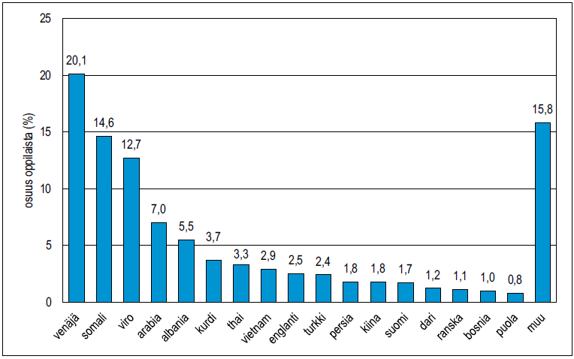
Oppilaiden kielet ja synnyinmaat

Slide 61
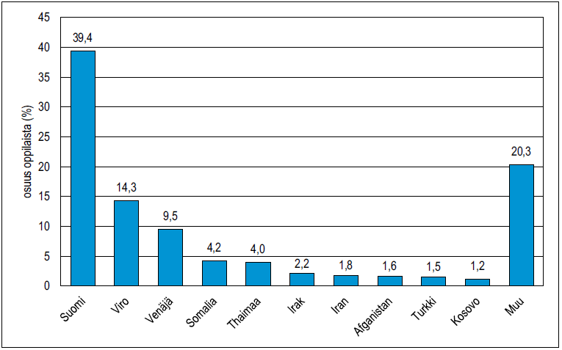
Oppilaiden kielet ja synnyinmaat

Slide 62
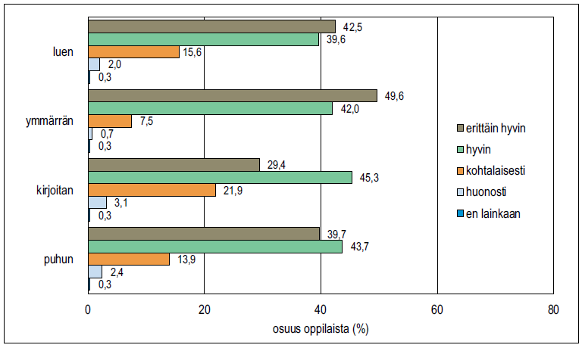
Oppilaiden kielelliset resurssit – arvio suomen kielen taidosta

Slide 63
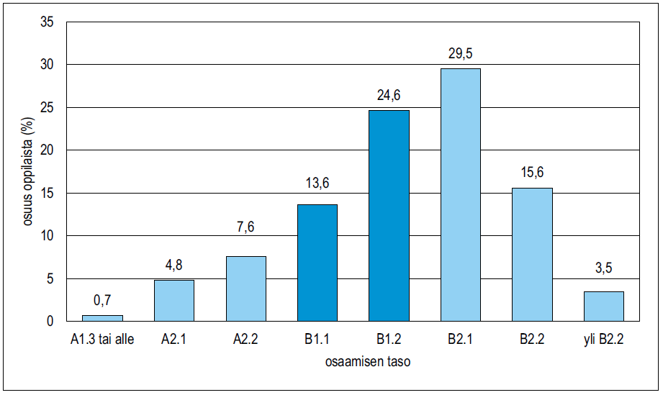
Oppilaiden kokonaisosaaminen

Slide 64
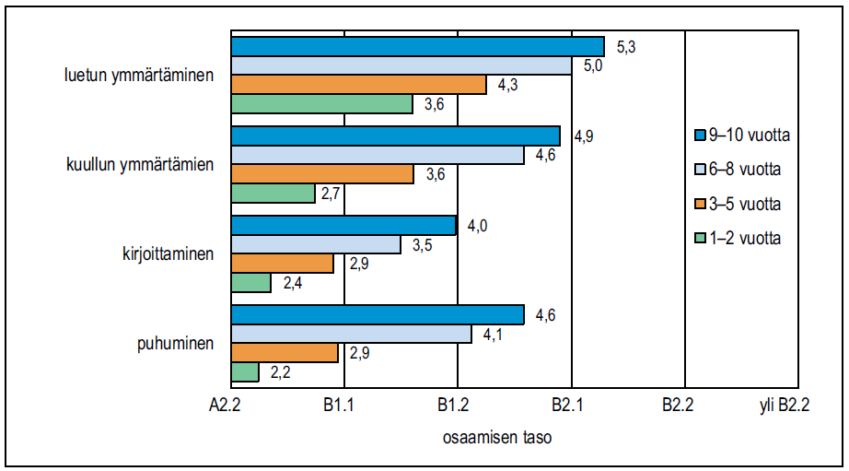
Kielen osa-alueiden osaaminen koulunkäyntiajan mukaan

Slide 65
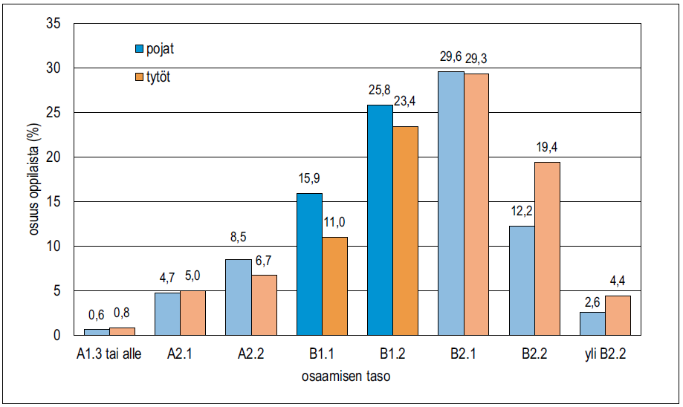
Tyttöjen ja poikien osaaminen

Slide 66
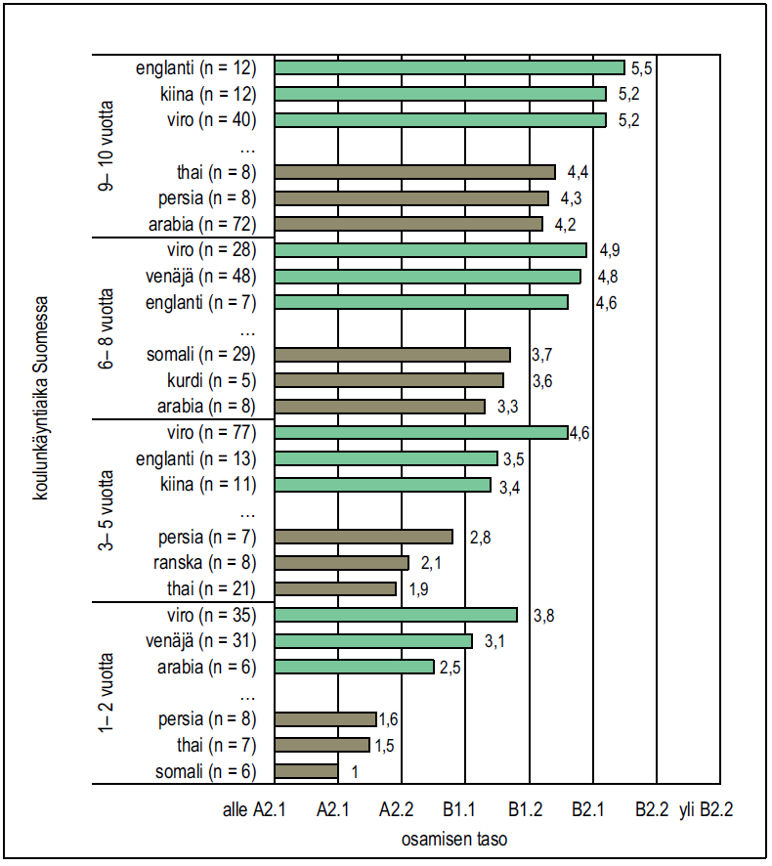
Osaaminen eri kieliryhmissä koulunkäyntiajan mukaan

Slide 67
Yleistä kielenoppimisesta

Slide 68
On ihimisellä monta aihetta ilohon:
pellolla haisoo sonta, pian kylyvö valamis on.
Saa jäärä välihousut, ei tartte rasoja.
Ei näjy teirevvarres ny lumikasoja.
Jo isäntä ja lehemät ku pöyrööt kirmaaloo.
On lairunmaat niin rehevät ja emäntä samoon.
Se kiitoksella täyttää ku näköö lakeuren.
Se meille toreks näyttää Luojamme suuruuren.

Slide 69
TERMEJÄ
Äidinkieli
1. äidiltä opittu, ensimmäinen kieli (järjestyskriteeri),
2. parhaiten osattu (taitokriteeri),
3. eniten käytetty (määräkriteeri),
4. pitää eniten ja johon identifioituu (identiteettikriteeri)
Kotikieli
kieli, mitä vanhemmat puhuvat/kotona puhutaan eniten
Toinen kieli
kieltä omaksutaan ko. kieliyhteisön parissa
Vieras kieli
kieltä opiskellaan kieliyhteisön ulkopuolella

Slide 70
KAKSI- JA MONIKIELISYYS
Ei haaste, vaan mahdollisuus
Terve lapsi kykenee omaksumaan useampia kuin yhden kielen
Kieli on ajattelun väline
Kaksikielisen ajattelu on luovaa, joustavaa ja oivaltavaa
Kaksi- ja monikielisten on keskimäärin helpompi oppia uusia kieliä kuin yksikielisten
Kaikki kielelliset virikkeet kehittävät lapsen yleistä kielikykyä
Positiivisia vaikutuksia additiivisessa kaksikielisyydessä
Koulutyössä tarvittavan syvällisen kielitaidon saavuttaminen kestää n. 5–7 vuotta

Slide 71
Miten toista kieltä opitaan?
Vastauksia voi etsiä:
* Kieliopista
mitä rakenteita on opittava ensin
* Kognitiosta
prosessointikuorma
automatisaatio
* Funktionaalisuudesta
tarve määrää
* Frekvenssistä
syötöksen sisältö
* Vuorovaikutuksesta
merkitykset syntyvät dialogissa

Slide 72
OPPIMISTEKIJÄT
Sosiaalinen konteksti
- asenteet
Yksilölliset erot
- ikä, äänteidenerottamiskyky, verbaalinen muisti, strategiat
Lingvistiset tekijät
- välikielen vaiheiden säännönmukaisuus
- lähtö- ja kohdekielen typologinen etäisyys
Altistuminen syötökselle
- oppiminen on sekä tietoista että tiedostamatonta
Vuorovaikutus ja merkitysneuvottelut

Slide 73
KIELENOPPIMISESTA
Kielitaitoa vai kielitietoa
Lähikehityksen vyöhyke ja automaattistuminen
Käyttäjäpohjaisuus ja frekvenssi
Toisto

Slide 74
Nissilä 2011
Tämä tutkimus pohjautuu toisaalta lingvistiseen näkemykseen kielestä (tarkastelun kohteen ovat kielen abstraktin tason yksiköt eli verbien merkitykset ja rektiosuhteet) ja toisaalta käyttöpohjaiseen käsitykseen kielenoppimisesta (lekseemin taajuus). Käyttöpohjaisen kielenoppimiskäsityksen mukaan oppiminen on analogisten mallien ja säännönmukaisuuksien hyödyntämistä. Käyttöpohjainen oppiminen perustuu kielen käyttötapahtumiin eli kielenkäyttötilanteisiin, joissa syötöksen tulee olla oppijan lähikehityksen vyöhykkeellä (Zone of Proximal Development, ks. esim. Vygotsky 1978; Lantolf 2000; Nissilä-Vaarala-Pitkänen-Dufva 2009: 41) eli alueella, joka taitojen oppimisessa jää aktuaalisen tason ja potentiaalisen tason väliin. Kun kielenkäyttötilanteissa on oppijan kielitaidon kannalta sopiva määrä jo automaattistunutta tietoa sekä uutta, prosessoitavaa tietoa, oppija kykenee käyttämään hyväkseen tämän uuden tiedon ja soveltamaan sen aiemmin oppimiinsa analogisiin malleihin ja säännönmukaisuuksiin. Kun sama syötös toistuu riittävän monta kertaa, tapahtuu myös uuden tiedon automaattistuminen, mikä vapauttaa tilaa jälleen uusien asioiden prosessoinnille. Verbien ja niiden rektioiden oppimiseen lähisukukielen oppijalla vaikuttaa lisäksi se, että hänellä on lähisukukielen transferin ansiosta valmiina suuri varasto lekseemejä ja rektioita, joten L1 vaikuttaa heillä ratkaisevasti siihen, mikä on milloinkin opittavissa.

Slide 75
Suomen kielen opettaminen ja oppiminen

Slide 76
MIKÄ SUOMEN KIELESSÄ VAIKEAA?
pitkät sanat
partitiivi
ero: täällä – tässä, tuolla – tuossa, siinä – siellä
adjektiiviattribuutti
astevaihtelu
sanaston semantiikka
persoonataivutus
lauseenvastikkeet
SUOMEN KIELI EI OLE VAIKEA VAAN ERILAINEN.

Slide 77
MIKÄ SUOMEN KIELESSÄ HELPPOA?
paino aina 1. tavulla
säännönmukaisuus, ei poikkeuksia
verbien aikamuodot helppoja
grafeemia vastaa foneemi
ei eri sukuja
ei määräisiä ja epämääräisiä muotoja
sanajärjestys syntaktisesti vapaa
vokaalisointu
ei ole futuuria
intonaatio tasainen
ei konsonanttiyhtymiä sanan alussa
suomi eroaa toisista kielistä paljon, lähtökieli ei sekoita

Slide 78
Maahanmuuttajien koulutuspolut ja integrointi – kipupisteet ja toimenpide-esitykset
OKM:n julkaisuja 2016:1

Slide 79
Kipupiste 1
Peruskoulun päättövaiheessa tulleet ja oppivelvollisuusiän ylittäneet nuoret
Uudistetaan aikuisten perusopetus, käyttöön 2018
Luku- ja kirjoitustaidon koulutus (TEM) irrallinen umpiperä -> moduuliksi aikuisten perusopetukseen
Mahdollistetaan ammatilliset sisällöt, tutustumisjaksot työelämään
Pidennetään kotoutumistukiaikaa, opintotukea myös perusopetukseen oppilaitoksesta riippumatta
Välittömänä toimenpiteenä varmistettava perusopetukseen tai valmistavaan opetukseen
pääsy vuonna 2016

Slide 80
Kipupiste 2
Traumatisoituneet oppilaat ja opiskelijat ─ opiskeluhuolto ja tuki
Valmistetaan tukimateriaalia oppilaille, opiskelijoille ja huoltajille
Hyödynnetään Helsingin Diakonissalaitoksen Kidutettujen kuntoutuskeskuksen ja Oma tie -projektin kokemuksia, järjestetään koulutusta ja ohjausta valtakunnallisesti
Eduskunnan edellyttämässä oppilashuoltoselvityksessä huomioon erityisesti maahanmuuttajataustaisten saamat palvelut

Slide 81
Kipupiste 3
Pitkät reitit koulutukseen ja työelämään
Nopeutetaan koulutuspolkuja madaltamalla kotoutumiskoulutuksen ja muun koulutuksen raja-aitoja
Kotoutumiskoulutuksessa kieli, yhteiskunta, työelämä ja kouluttautumismahd., sen jälkeen eriyttäminen kohderyhmittäin tavoitteena nopea integroituminen
Pilotoidaan ja otetaan käyttöön vastuukorkeakoulumalli
Tutkintojen tunnustamiseen lisäresursseja OPH:lle
Lisätään ja uudistetaan tulkki- ja kääntäjäkoulutusta ja täydennyskoulutusta

Slide 82
Kipupiste 4
Ammatilliseen koulutukseen pääsy ja koulutussopimus
Lisätään maahanmuuttajille valmentavaa ja muuta koulutusta erityisesti näyttötutkintona ja opiskeluvalmiuksia parantavana
Käynnistetään koulutusopimuspilotit, toteutetaan osana reformia, varmistettava kielenopetus

Slide 83
Kipupiste 5
Suomen/ruotsin kielen taidon puutteelliset täydentämismahdollisuudet
Edistetään varhaiskasvatukseen osallistumista, mukaan kotoutumissuunnitelmaan, vaihtoehtoina kerhotoiminta ja avoimet varhaiskasvatuspalvelut
Kaikille opettajille kielitietoista opetusta, täydennyskoulutusta
Mahdollistetaan kielitaitovaatimuksesta joustaminen ammatillisessa koulutuksessa, varmistetaan riittävä kielenopetus koulutuksen aikana, integroidaan osaksi muuta opiskelua
Korkeakoulujen valmiudet tarjota suomen/ruotsin kielen opetusta turvapaikanhakijoille kartoitetaan ke 2016
Kootaan ja tuotetaan digitaalista materiaalia

Slide 84
Kipupiste 6
Opettajatarve ja maahanmuuttajataustaisten opettajien vähäisyys
Selvitetään suomi toisena kielenä ja ruotsi toisena kielenä -opettajien tilanne sekä oman äidinkielen opetuksen ja uskonnon opetuksen tilanne -> tarvittaessa lisätään koulutusta
Vakinaistetaan maahanmuuttajataustaisen opetus- ja muun henkilöstön pätevöittävä/valmentava koulutus
Lisätään maahanmuuttajataustaisten opettajien rekrytointia

Slide 85
Kipupiste 7
Kotiäitien ja muiden koulutuksen ulkopuolella olevien koulutusmahdollisuuksien vähäisyys
Hyödynnetään perhekeskustoimintaa
Hyödynnetään vapaan sivistystyön ja kirjastojen mahdollisuuksia
Tuetaan vapaaehtoistyötä
Luodaan paikallisia matalan kynnyksen kieliryhmiä

Slide 86
Kipupiste 8
Kulttuuriset ristiriidat oppilaitoksissa
Oppilaitoksissa/korkeakouluissa keskeisenä voimavarana oppilas- ja opiskelijakunnat ja tutortoiminta
Järjestetään kasvatus- ja koulutus- ja muun toimialan henkilöstön perus- ja täydennyskoulutusta, ryhmäyttämisen taidot keskeisiä
Valmistetaan/kootaan monikulttuurisuustyötä koskevia tukimateriaaleja, työkaluja ja hyviä käytäntöjä

Slide 87
Kipupiste 9
Uskontojen välisen vuoropuhelun puute
Toiminnan laajentaminen
Uusi avustusmääräraha uskontojen välisen vuoropuhelun tukemiseen.

Slide 88
Kipupiste 10
Vähäinen osallisuus taide- ja kulttuuritoiminnassa, nuorisotyössä ja liikunnassa
Vahvistetaan maahanmuuttajille suunnattua taide-, kulttuuri- ja liikuntapalvelujen tarjontaa, huolehditaan omakielisen kirjallisuuden tarjonnasta
Lisätään yhteisöllistä vapaa-ajantoimintaa kohtaamisen ja yhdessä tekemisen tukemiseksi
Täydennyskoulutetaan työpajojen ja kuntien nuorisotyötekijöitä
Tuetaan hankerahoituksella nuorten turvapaikanhakijoiden aktivointia
Suunnataan yhdenvertaiseen liikuntaan liittyvää avustusta erityisesti naisten ja tyttöjen ja vaikeimmin tavoitettavien ryhmien saamiseksi liikunnan piiriin

